Slide 1
贪心算法

Slide 2
Python中如何求阶乘
阶乘是基斯顿·卡曼（Christian Kramp，1760～1826）于 1808 年发明的运算符号，是数学术语。
一个正整数的阶乘（factorial）是所有小于及等于该数的正整数的积，并且0的阶乘为1。自然数n的阶乘写作n!。1808年，基斯顿·卡曼引进这个表示法。
即n!=1×2×3×...×(n-1)×n。
阶乘亦可以递归方式定义：
0!=1，
n!=(n-1)!×n。

Slide 3
第一种：普通的for循环
a = int(input('please inputer a integer:'))
num = 1
if a < 0:
print('负数没有阶乘！')
elif a == 0:
print('0的阶乘为1！')
else :
for i in range(1,a + 1):
num *= i
print(num)

Slide 4
第二种：递归调用
def num(n):
if n == 0:
return 1
else:
return n * num(n - 1)
print(num(6)

Slide 5
第三种：reduce()函数
#从functools中调用reduce()函数
from functools import reduce
#使用lambda，匿名函数，迭代
num = reduce(lambda x,y:x*y,range(1,7))
print(num)

Slide 6
第四种：factorial()函数
import math
value = math.factorial(6)
print(value)

Slide 7
贪心与动态规划
以谈恋爱举例：
很多人来追求你。
贪心算法就是你根据你现在对他们的了解，你喜欢漂亮的，你挑一个最漂亮的，你喜欢有钱的，你挑一个最有钱的，只在意当前的最佳选择；
动态规划算法就是你对他们进行了一番深入的调查和了解之后，谁家未来可能会拆迁，谁又可能是未来十年的潜力股，最终和可能走的更长久的人在一起！
https://www.zhihu.com/question/400584573?ivk_sa=1024320u

Slide 8
贪心与动态规划
1、贪心与动态规划
相同点：要求原问题必须有最优子结构。
不同点：贪心法的计算方式“自顶向下”，但并不等待子问题求解完毕后再选择使用哪一个，而是通过一种策略直接选择一个子问题去求解，没被选择的子问题直接抛弃。这种所谓“最优选择”的正确性需要用归纳法证明。
而动态规划不管是采用自底向上还是自顶向下的计算方式，都是从边界开始向上得到目标问题的解（即考虑所有子问题）。
贪心：壮士断腕的决策，只要选择，绝不后悔。
动态规划：要看哪个选择笑到最后，暂时领先说明不了问题。
2、动态规划解决问题的基本特征
（1）动态规划一般解决最值（最优，最大，最小，最长……）问题；
（2）动态规划解决的问题是可以分阶段讨论的；
（3）动态规划解决的问题必须包含最优子结构，即可以由（n－1）的最优推导出n的最优；
3、怎样判断是贪心还是动归？就看你能否判断出贪心是否有bug，如果能证明贪心不可行，可能就是动归求解了。
主要看个人的编程经验，其实你题目做多了，自然就比较容易能看出是动归还是贪心。（关键点在于：1.证明贪心的可行性 2.多刷题，凭经验判断）

Slide 9
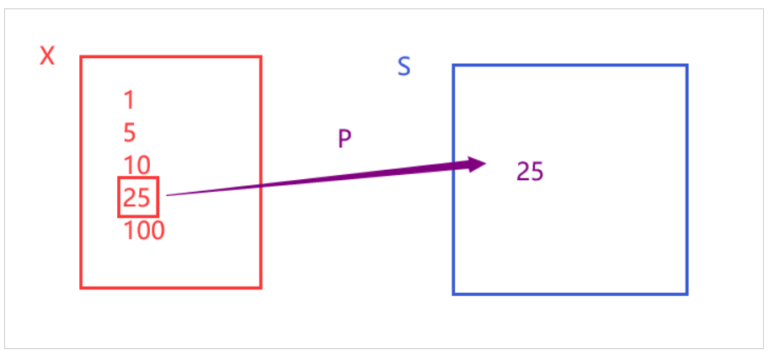
场景一硬币找零
假设某国硬币面值有1,5,10,25,100元五种面额，若店员为顾客找零时，需要给顾客找零a=36元，求硬币数最少的情况。

Slide 10
for循环版本
coins = [1,5,10,25,100]
a = 36
def shortNum(c,a):
out = []
coins2 = c[::-1]
for i in coins2:
num = a//i
out=out+[i,]*num
a = a-num*i
if a<=0:
break
return out
print(shortNum(a))
python中“//”是一个算术运算符，表示整数除法，它可以返回商的整数部分（向下取整）。具体用法如：【a = 10 b = 5 c = a//b 】，结果输出整数2。
python中的list是列表，是一种数据类型。
从结果上来看，[::-1]的作用是对列表进行翻转

Slide 11
递归调用版本

Slide 12
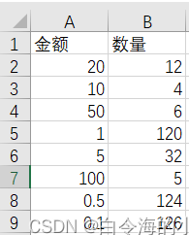
场景一硬币找零复杂版
该问题的一般描述是：假设1元、2元、5元、10元、20元、50元、
100元 的纸币分别有c0, c1, c2, c3, c4, c5, c6张。现在要用这些钱
来支付K元，至少要用多少张纸币？要解决该问题，一般也有两个数组，
一个表示面额的大小，一个表示不同面额钱币对应的数量，
并且表示面额的数组是有序的。
由于该题目求的是最少的纸币数，所以理所应当要先使用大额纸币，
然后依次递减，用较小额的纸币，直到表示完所有钱币。所以该题的解
决思路是：优先使用大额钱币，待大额钱币使用完后，再使用次大额的
钱币，直到完全表示了K元。同样，该问题也有迭代和递归两种解法。

Slide 13
for循环版本
import pandas as pd
import numpy as np
file = r"test.csv"
#钱币找零问题的迭代解法
#result结果数组，用来存放每种面额对应的钱币的数量
#date人民币面额和各种面额对应数量二维数组集合
#bool用于判断钱币是否过大
result, date, bool = Coin_Greedy(file, 235)
#对result数组进行反序
result = result[::-1]
for i in range(len(result)):
if bool:
print("金额过大!!!")
break
#当对应面额的钱币数量为0时，没必要打印
elif result[i]!=0:
print("需要用面额{:.2f}元的钱币{}张".format(date[i][0],result[i]))

Slide 14
#钱币找零问题的迭代解法
def Coin_Greedy(file, money=235):
#读取file文件中的数据
countmoney = pd.read_csv(file)
#将读取到的数据转为numpy数组
countmoney = np.array(countmoney)
#将numpy数组转为list列表数组
date = countmoney.tolist()
#对list列表数组进行排序
date.sort()
#结果数组，用来存放每种面额对应的钱币的数量
list = []
#先用大额钱币，所以从后向前遍历date[i][0]数组
for i in range(len(date)-1, -1, -1):
#使用当前面额钱币时，用到的数量
num = min(date[i][1], money//date[i][0])
#将结果存储到结果数组
list.append(num)
#钱币总额需要减掉已表示的钱币额度
money = money - num*date[i][0]
bool = False
if money>0:
bool = True
return list, date, bool

Slide 15
递归调用版本
#钱币找零问题的递归解法
def Coin_Greedy2(values, counts, money, position, result):
if money>0:
num = min(counts[position], money//values[position])
result.append(num)
Coin_Greedy2(values, counts, money-num*values[position], position-1, result)

Slide 16
递归调用版本
#钱币找零问题的递归解法
countmoney = pd.read_csv(file)
countmoney = np.array(countmoney)
date = countmoney.tolist()
date.sort()
values, counts, result1 = [], [], []
for i in range(len(date)):
values.append(date[i][0])
counts.append(date[i][1])
Coin_Greedy2(values, counts, 235, len(values)-1, result1)
result1 = result1[::-1]
for i in range(len(result1)):
if result1[i]!=0:
print("需要用面额{:.2f}元的钱币{}张".format(values[i],result1[i]))

Slide 20
ChatGPT

Slide 21
动态规划和贪心算法的区别
动态规划（Dynamic Programming）和贪心算法（Greedy Algorithm）都是常用的算法，用于解决优化问题。它们之间的区别在于：
1. 目标函数形式的不同：
贪心算法的目标函数通常是简单的线性函数，只考虑当前步骤的最优解。而动态规划的目标函数则通常是一个复杂的非线性函数，需要考虑更多状态下的最优解。
2. 适用情况的不同：
贪心算法适用于一些相对简单、要求快速求解的问题，但是对于复杂的问题，贪心算法显得力不从心。而动态规划算法则能够应对更加复杂的问题，并且在某些情况下能够得到最优解。
3. 状态转移方程的不同：
贪心算法通常不需要建立状态转移方程。而动态规划算法则需要建立状态转移方程，并通过递推计算出所有状态下的最优解。
综上所述，动态规划算法相较于贪心算法更加复杂，但也能够更好地解决一些复杂的问题。

Slide 22
动态规划和贪心算法的相同
动态规划和贪心算法都是常用的求解优化问题的算法，它们有一些相同之处：
1. 都是基于某种最优性原则：动态规划是基于最优子结构原理，贪心算法是基于贪心选择原则。
2. 都可以用于求解具有重叠子问题的问题。
3. 都可以通过局部最优的选择得到全局最优解。
4. 都要考虑问题的子问题的选择对整体问题的影响。
5. 都不能保证得到全局最优解。
需要注意的是，在某些问题中，动态规划和贪心算法虽然有一些相同之处，但它们的思想和解法可能会有很大的差异。因此，需要具体问题具体分析，选择合适的算法来求解。

Slide 23
贪心算法 硬币找零 python 递归实现
贪心算法是一种求解最优解问题的算法，基本思路是先做出一些局部最优的选择，再通过组合得到全局最优解。硬币找零问题是贪心算法经典应用之一，即找到给定数额的零钱所需的最少硬币数。以下是递归实现硬币找零的Python代码：
```python
# 定义一个硬币数组 coins 和需要找零的金额 amount
coins = [1, 5, 10, 25]
amount = 63
# 定义递归函数，返回找零所需的最小硬币数
def coinChange(amount, coins):
if amount == 0:
return 0
minCoins = float('inf')
for coin in coins:
if coin <= amount:
numCoins = coinChange(amount - coin, coins) + 1
if numCoins < minCoins:
minCoins = numCoins
return minCoins
# 输出结果：5
print(coinChange(amount, coins))
```
在递归过程中，从硬币数组中选择一个硬币作为局部最优解，并将剩余金额带入递归函数中，直到找到金额为0的最优解。最后返回所需的最小硬币数。

Slide 24
贪心算法 硬币找零 python for循环实现
以下是使用贪心算法和Python的for循环实现硬币找零的代码：
```python
def coin_change(coins, amount):
coins.sort(reverse=True)
num_coins = 0
for coin in coins:
num_coins += amount // coin
amount %= coin
if amount == 0:
return num_coins
else:
return -1
```
在这个实现中，我们首先对数组进行了反向排序，以便我们尽可能地使用大的硬币。我们使用for循环来依次检查每个硬币，使用整除和取模运算符来计算需要使用的硬币数量和剩余的找零金额。如果最终找零金额为0，则返回使用的硬币数量。否则，返回-1表示无法找零。
请注意，这个实现只适用于硬币的面额都是整数，不能处理硬币的面额是小数的情况。

Slide 25
动态规划 硬币找零 python for循环实现
下面是用python实现硬币找零的动态规划算法：
```python
def coinChange(coins, amount):
dp = [float('inf')] * (amount + 1)
dp[0] = 0
for i in range(len(dp)):
for coin in coins:
if i - coin >= 0:
dp[i] = min(dp[i], dp[i - coin] + 1)
return dp[amount] if dp[amount] != float('inf') else -1
```
其中，coins是一个列表，表示不同的硬币面额；amount是要找零的金额。
具体实现中，使用一个长度为(amount+1)的列表dp来表示要找零的各个金额所需的最小硬币数。
首先将dp列表中的所有元素初始化为正无穷，表示目前还无法找零到这个金额。
然后，将dp[0]设为0，表示要找零的金额为0时，不需要任何硬币。
接着，使用双重循环遍历dp列表和硬币列表。对于当前的金额i和硬币面额coin，如果i-coin >= 0，说明可以使用硬币coin来找零到金额i。此时，将dp[i]更新为dp[i - coin] + 1和dp[i]中的较小值，表示要找零到金额i所需的最少硬币数。
最后返回dp[amount]，表示要找零到金额amount所需的最少硬币数。如果dp[amount]仍然是正无穷，则说明无法找零到这个金额，返回-1即可。

Slide 26
动态规划 硬币找零 python for递归实现
动态规划是一种算法思想，主要用于优化问题，避免重复计算。而硬币找零问题是动态规划的一个经典问题，要求给定一组硬币，以及需要找零的金额，求出最少需要多少硬币才能找零。以下是Python实现递归版本的代码：
```python
def rec_coin(target, coins):
min_coins = target
if target in coins:
return 1
else:
for i in [c for c in coins if c <= target]:
num_coins = 1 + rec_coin(target-i, coins)
if num_coins < min_coins:
min_coins = num_coins
return min_coins
```
其中，`target`表示目标金额，`coins`为硬币面值数组。递归函数先判断最基本情况：如果目标金额正好等于某一硬币面值，那么只需要一枚硬币即可。否则，对于每一种硬币面值（不超过目标金额的），不停递归，求出需要的硬币数。最后，返回最少的硬币数。

